Slide 1
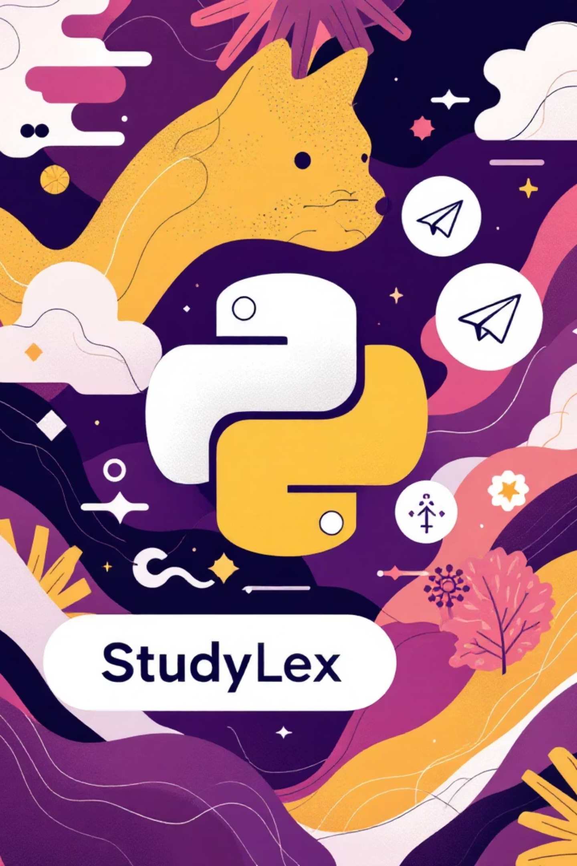
StudyLex — Интеллектуальный Telegram-бот для изучения английского языка
Проект разработан на языке Python
Авторы: Цечоев И.М. и Орцханов А. Р.
Студент 2 курса ПИТ
Преподаватель: Цуроев И.М.

Slide 2

Актуальность: Почему английский язык — это не роскошь, а необходимость?
Глобальный стандарт
Карьерный рост
Английский — язык международного общения, IT-сферы и бизнеса, открывающий двери к глобальным возможностям.
Специалисты со знанием английского зарабатывают на 30-40% больше, значительно повышая свою конкурентоспособность на рынке труда.
Доступ к информации
До 80% технической документации и обучающих материалов написаны на английском, делая его ключом к актуальным знаниям.
Изучение языка — это не просто хобби, а стратегическая необходимость для каждого, кто стремится к развитию.

Slide 3



Проблема: Почему традиционное изучение слов неэффективно?
Отсутствие системы
Неудобство
Сложность софта
Новые слова быстро забываются без систематического повторения, превращая процесс обучения в "сизифов труд".
Носить с собой тетради или карточки в эпоху цифровых технологий крайне неудобно и неэффективно.
Существующие приложения часто платные, требуют регистрации и перегружены лишними функциями, отвлекая от главного.
Нужен удобный и всегда доступный инструмент, который легко интегрируется в повседневную жизнь.

Slide 4
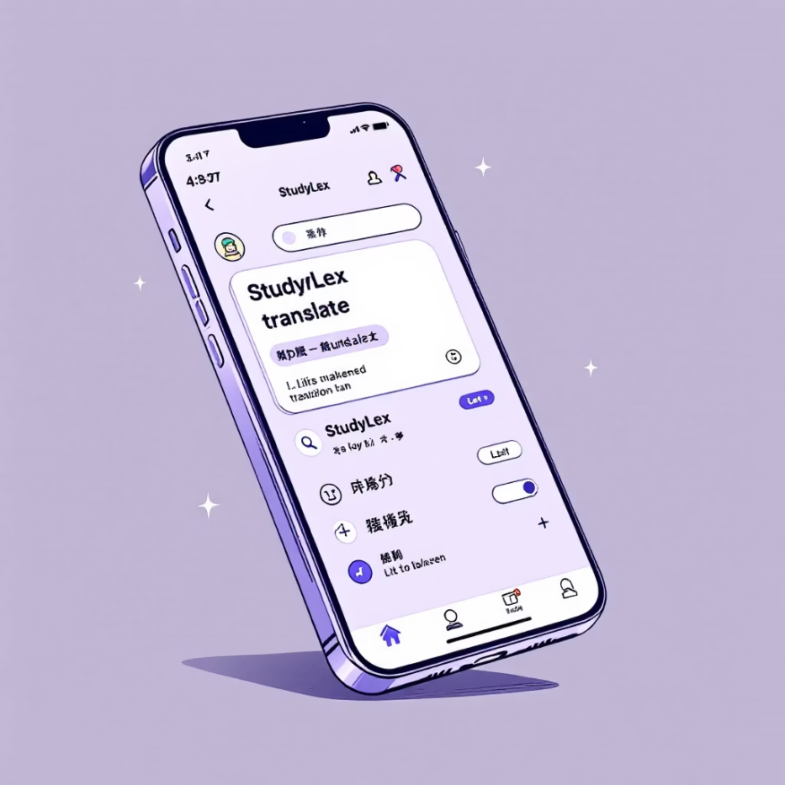
Решение: StudyLex Bot — Ваш персональный помощник в Telegram
1
Мгновенный перевод
Работает в обе стороны (RU ↔ EN), предоставляя быстрый и точный перевод прямо в чате.
2
Контекстное обучение
Пользователь может сохранить переведенное слово в свой личный словарь одной кнопкой, формируя индивидуальную базу знаний.
3
Максимальная доступность
StudyLex функционирует на любой платформе, где есть Telegram (ПК, телефон, планшет), всегда оставаясь под рукой.

Slide 5


Техническая реализация: Python Under the Hood
Как работает StudyLex изнутри?
Язык: Python 3.10+
Aiogram 3
Deep Translator
Выбран за скорость разработки, обширную экосистему библиотек и высокую производительность.
Асинхронный фреймворк для взаимодействия с API Telegram, обеспечивающий мгновенный отклик бота.
Интеграция с передовыми сервисами перевода Google для максимальной точности и актуальности.

Slide 6
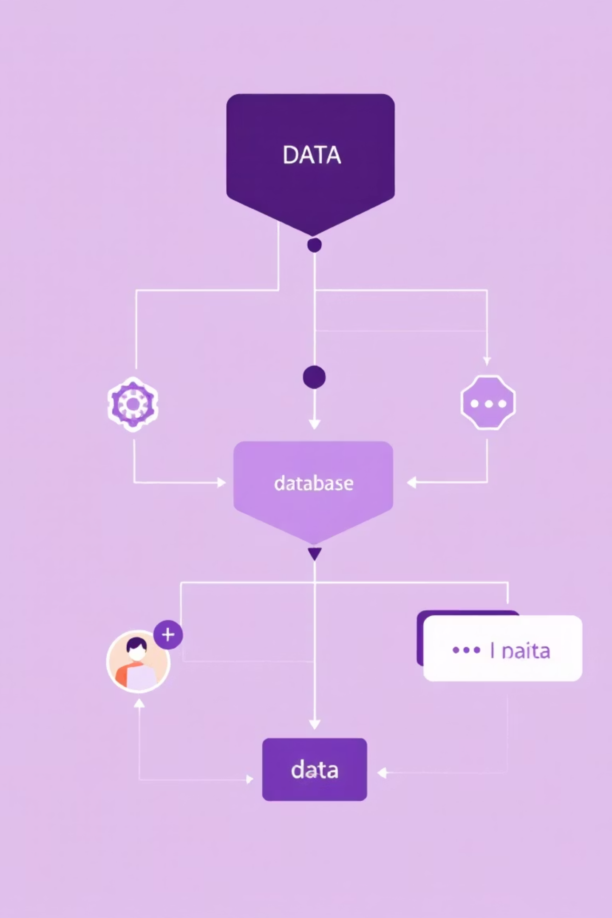
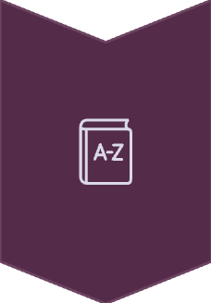



Работа с данными: Ваша персональная база знаний
StudyLex intelligently manages your vocabulary.
Структура словаря
Используется эффективная структура данных "Dictionary" (ключ-значение), где ключ — это User_ID, а значение — список слов пользователя.
Шаг 1: Ввод слова
Пользователь вводит слово или фразу для перевода на русском или английском языке.
Шаг 2: Получение перевода
Бот мгновенно обращается к сервису перевода и предоставляет результат.
Шаг 3: Сохранение
При нажатии кнопки "Сохранить" пара "Слово — Перевод" записывается в личный словарь пользователя.

Slide 7

Этапы разработки: Путь от идеи до MVP
Проектирование логики
Разработка сценариев взаимодействия: "Ввод -> Перевод -> Сохранение -> Тест", определяя пользовательский путь.
Написание кода
Реализация обработчиков сообщений (Handlers) и логики перевода на Python с использованием Aiogram.
Отладка (Debugging)
Исправление ошибок, настройка окружения (VS Code), обработка исключений (например, если слово не найдено).
Тестирование и запуск
Финальная проверка функционала на реальных устройствах и развертывание бота в Telegram.

Slide 8

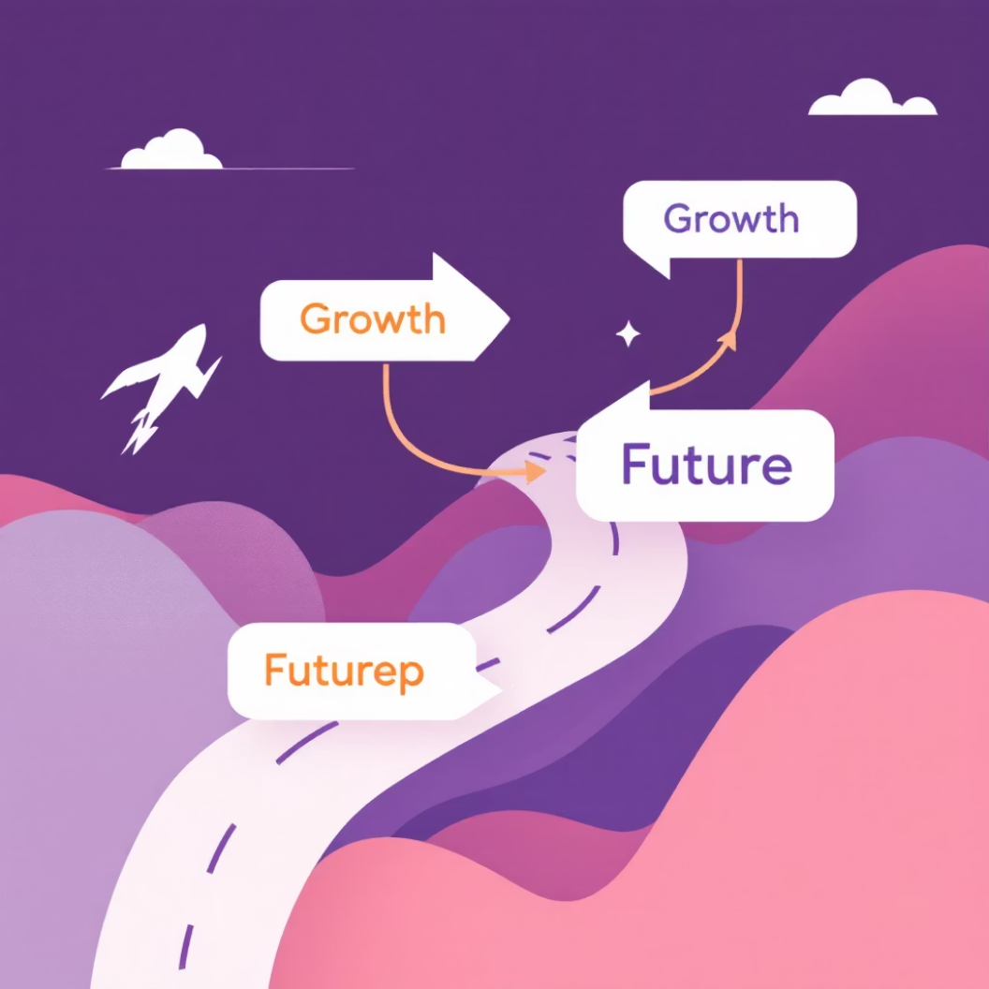
Заключение и планы на будущее
Итоги
Планы на будущее (v2.0)
Успешно создан полностью рабочий MVP (Minimum Viable Product) StudyLex, который доказал свою функциональность и удобство.
Подключение базы данных SQLite для вечного хранения слов и истории пользователя.
Добавление режима "Викторина" с различными типами заданий для эффективной проверки знаний.
Интеграция функции "Слова дня" и других геймифицированных элементов.

Slide 9

StudyLex: Учим английский просто и технологично
Ваш успех — наша цель!

